Slide 1
Experiencias y casos de tecnología aplicada a la impartición de justicia

Slide 2
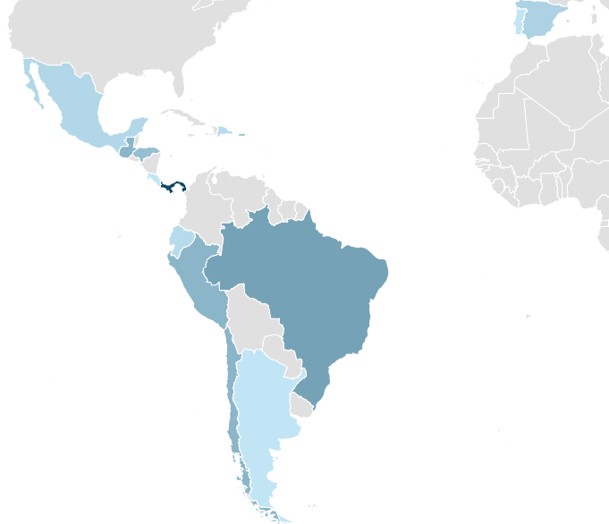

Casos registrados
103 Casos registrados

Slide 3

Tipo de casos

Slide 4
Casos por año

Slide 5
¿Se consideró la perspectiva de género?

Slide 6
Casos por país

Slide 7
Tipo de caso por país

